Slide 1
REKAYASA PERANGKAT LUNAK (TIKB2503021) — TAHAP 2: SDD & PERANCANGAN UML
SIWIL AI: PERANCANGAN SISTEM
Pemodelan 4 Diagram UML Utama, Arsitektur SOLID, ERD Basis Data & UI/UX
“Dokumen Software Design Description (SDD) Berstandar IEEE Std 1016-2009”
INFORMASI PROYEK & PENGEMBANG
• Nama Mahasiswa : Muhammad Al Farel (NIM: 41257124) | Kelas TI 1B angkatan 2025
• Program Studi : S1 Teknik Informatika — STMIK IKMI Cirebon
• Dosen Pengampu : Yudhistira Arie Wijaya, M.Kom., CDS.
• Cakupan Tahap 2 : 4 Diagram UML (Draw.io), Prinsip Desain SOLID, ERD 20 Entitas, & Prototipe Figma
SIWIL AI — Tahap 2: Software Design Description (SDD IEEE 1016) | Muhammad Al Farel (NIM: 41257124) | Slide 1 of 10

Slide 2
1. KERANGKA ARSITEKTUR
Transisi PRD ke SDD & Prinsip Desain Perangkat Lunak
Penerapan Clean Architecture Multi-Tier dan Kepatuhan Standar IEEE Std 1016-2009
Presentation & Controller Layer (SRP)
• Menangani HTTP request, otentikasi sesi, dan respons JSON/View.
• Controller ramping (lean) tanpa bercampur logika bisnis atau kueri database SQL.
• Memvalidasi input melalui Form Request terspesialisasi (Register, DocumentRequest, SOS).
Service & Abstraction Layer (OCP & DIP)
• Mengisolasi proses bisnis inti: DocumentApprovalService, AiToolService, NotifService.
• Dependensi disuntikkan via Service Container berbasis Interface Contract.
• Mendukung pertukaran implementasi provider (AI & Gateway) tanpa mengubah controller.
Domain, Model & Repository Layer (LSP)
• Entitas Eloquent konsisten (Resident, Family, User, DocumentRequest) dengan trait UUID v4.
• Query Scoping ketat per wilayah RT/RW menjamin isolasi data kependudukan.
• Enkripsi data sensitif NIK & audit logging append-only.
4 SUDUT PANDANG PEMODELAN UML & BASIS DATA TAHAP 2 (IEEE 1016):
1. Use Case Diagram : Memodelkan batas sistem (system boundary) dan fungsionalitas bagi 6 aktor (Warga, RT, RW, Desa, Super Admin, Publik).
2. Activity Diagram : Memodelkan alur bisnis pelayanan persuratan 3-tier, verifikasi TTE, dan alur eksekusi function calling AI.
3. Class Diagram : Memodelkan struktur kelas berorientasi objek yang patuh penuh terhadap 5 Prinsip SOLID.
4. Sequence Diagram : Menggambarkan urutan waktu interaksi multi-tier (Frontend, Controller, Service, Database, Google Gemini API).
SIWIL AI — Tahap 2: Software Design Description (SDD IEEE 1016) | Muhammad Al Farel (NIM: 41257124) | Slide 2 of 10

Slide 3
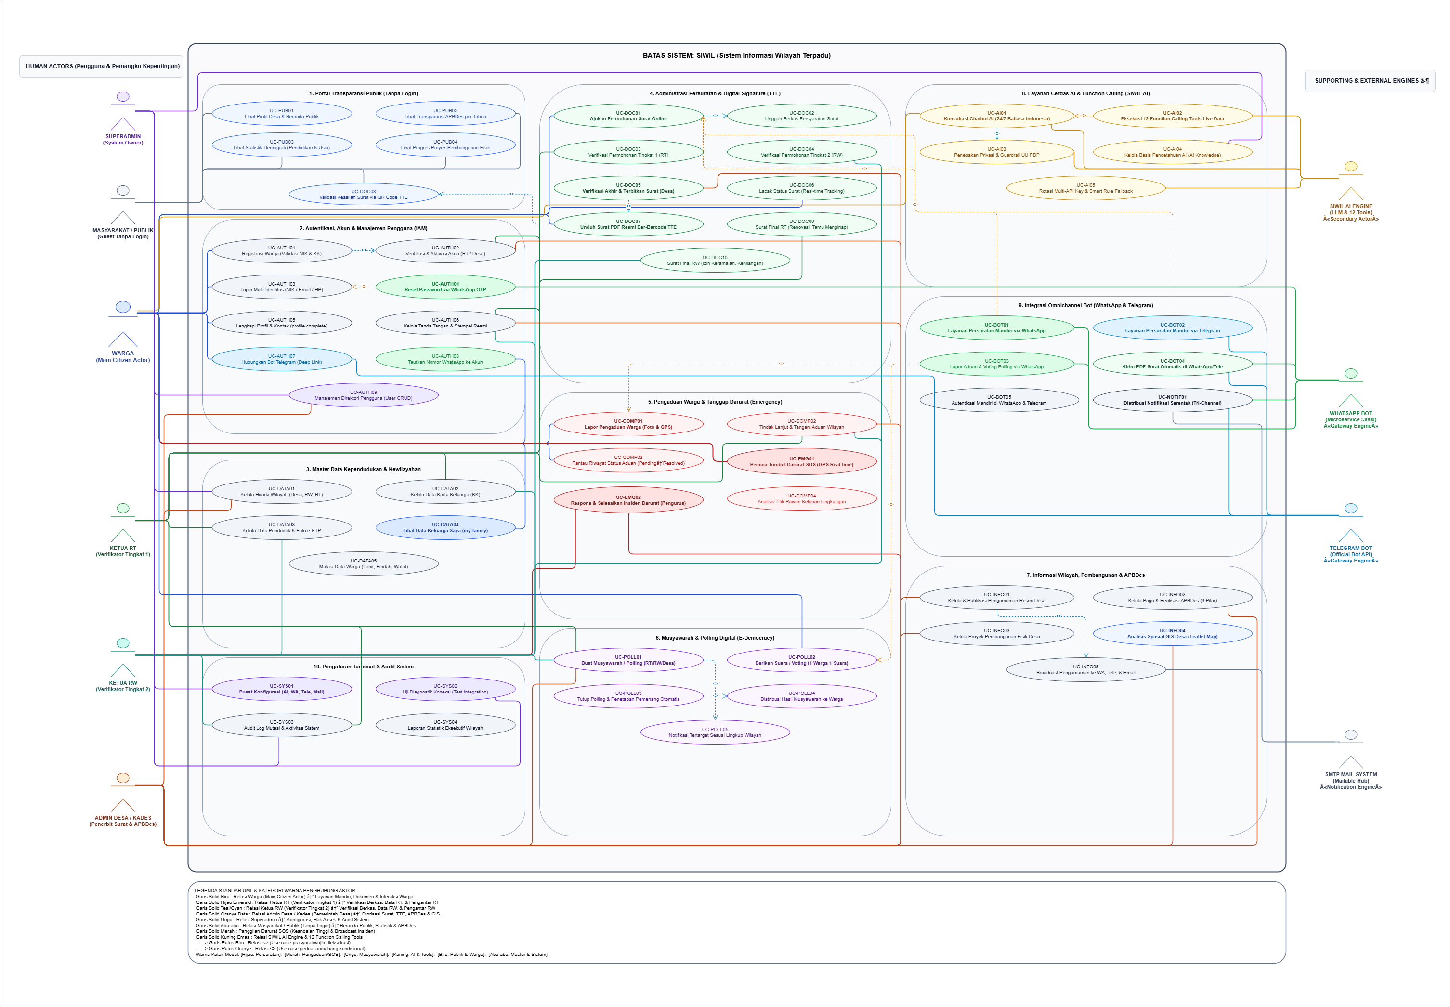
2. DIAGRAM UML 1 (FUNGSIONAL)
Use Case Diagram & Batas Sistem (System Boundary)
Pemodelan 173 Elemen Grafis dengan Koridor Warna Unik untuk 6 Aktor Sistem
DESKRIPSI USE CASE
• 6 Aktor Sistem:
1. Publik (Statistik & APBDes)
2. Warga (Surat, SOS, Aduan, AI)
3. Ketua RT (Verifikasi RT)
4. Ketua RW (Verifikasi RW)
5. Admin Desa (TTE QR Code)
6. Superadmin (Sistem & API)
• Koridor Jalur Warna Unik:
Setiap relasi asosiasi aktor dibedakan warnanya sehingga tidak tumpang tindih.
• Kepatuhan Standar:
Include & Extend terspesifikasi rapi pada modul autentikasi dan notifikasi.
SIWIL AI — Tahap 2: Software Design Description (SDD IEEE 1016) | Muhammad Al Farel (NIM: 41257124) | Slide 3 of 10

Slide 4
3. SPESIFIKASI SKENARIO
Skenario Formal Use Case Utama (IEEE 1016)
Spesifikasi Prakondisi, Alur Normal, Alur Alternatif, dan Pascakondisi
UC-04: Pengajuan Surat Digital (Warga)
• Aktor Utama : Warga Terverifikasi
• Prakondisi : Warga telah login dan data NIK/KK valid di database desa.
• Alur Normal :
1. Warga memilih jenis surat (SKTM, Domisili, SKU) & mengisi form.
2. Warga mengunggah berkas identitas & menekan 'Kirim'.
3. Sistem mencatat permohonan dengan status DIAJUKAN_RT dan mengirim notifikasi WhatsApp ke Ketua RT.
• Pascakondisi : Permohonan masuk ke antrean verifikasi RT.
UC-05: Verifikasi Berjenjang (RT & RW)
• Aktor Utama : Ketua RT & Ketua RW
• Prakondisi : Surat berada pada status DIAJUKAN_RT / DIAJUKAN_RW.
• Alur Normal :
1. RT/RW memeriksa kesesuaian data warga & berkas pendukung.
2. RT menyetujui surat -> status naik menjadi DIAJUKAN_RW.
3. RW menyetujui surat -> status naik menjadi DIAJUKAN_DESA.
• Alur Alternatif: Jika berkas tidak valid, RT/RW menolak dengan mencantumkan alasan tertulis ke warga.
UC-11: Konsultasi AI & Guardrail PDP
• Aktor Utama : Warga & Perangkat Wilayah
• Prakondisi : Pengguna membuka widget AI Chatbot.
• Alur Normal :
1. User bertanya syarat surat / info desa.
2. AI memanggil function calling backend yang relevan.
3. AI merespons dengan data akurat real-time.
• Alur Eksepsi: Jika user biasa meminta NIK/kontak warga lain, Guardrail UU PDP menolak permintaan seketika.
SIWIL AI — Tahap 2: Software Design Description (SDD IEEE 1016) | Muhammad Al Farel (NIM: 41257124) | Slide 4 of 10

Slide 5
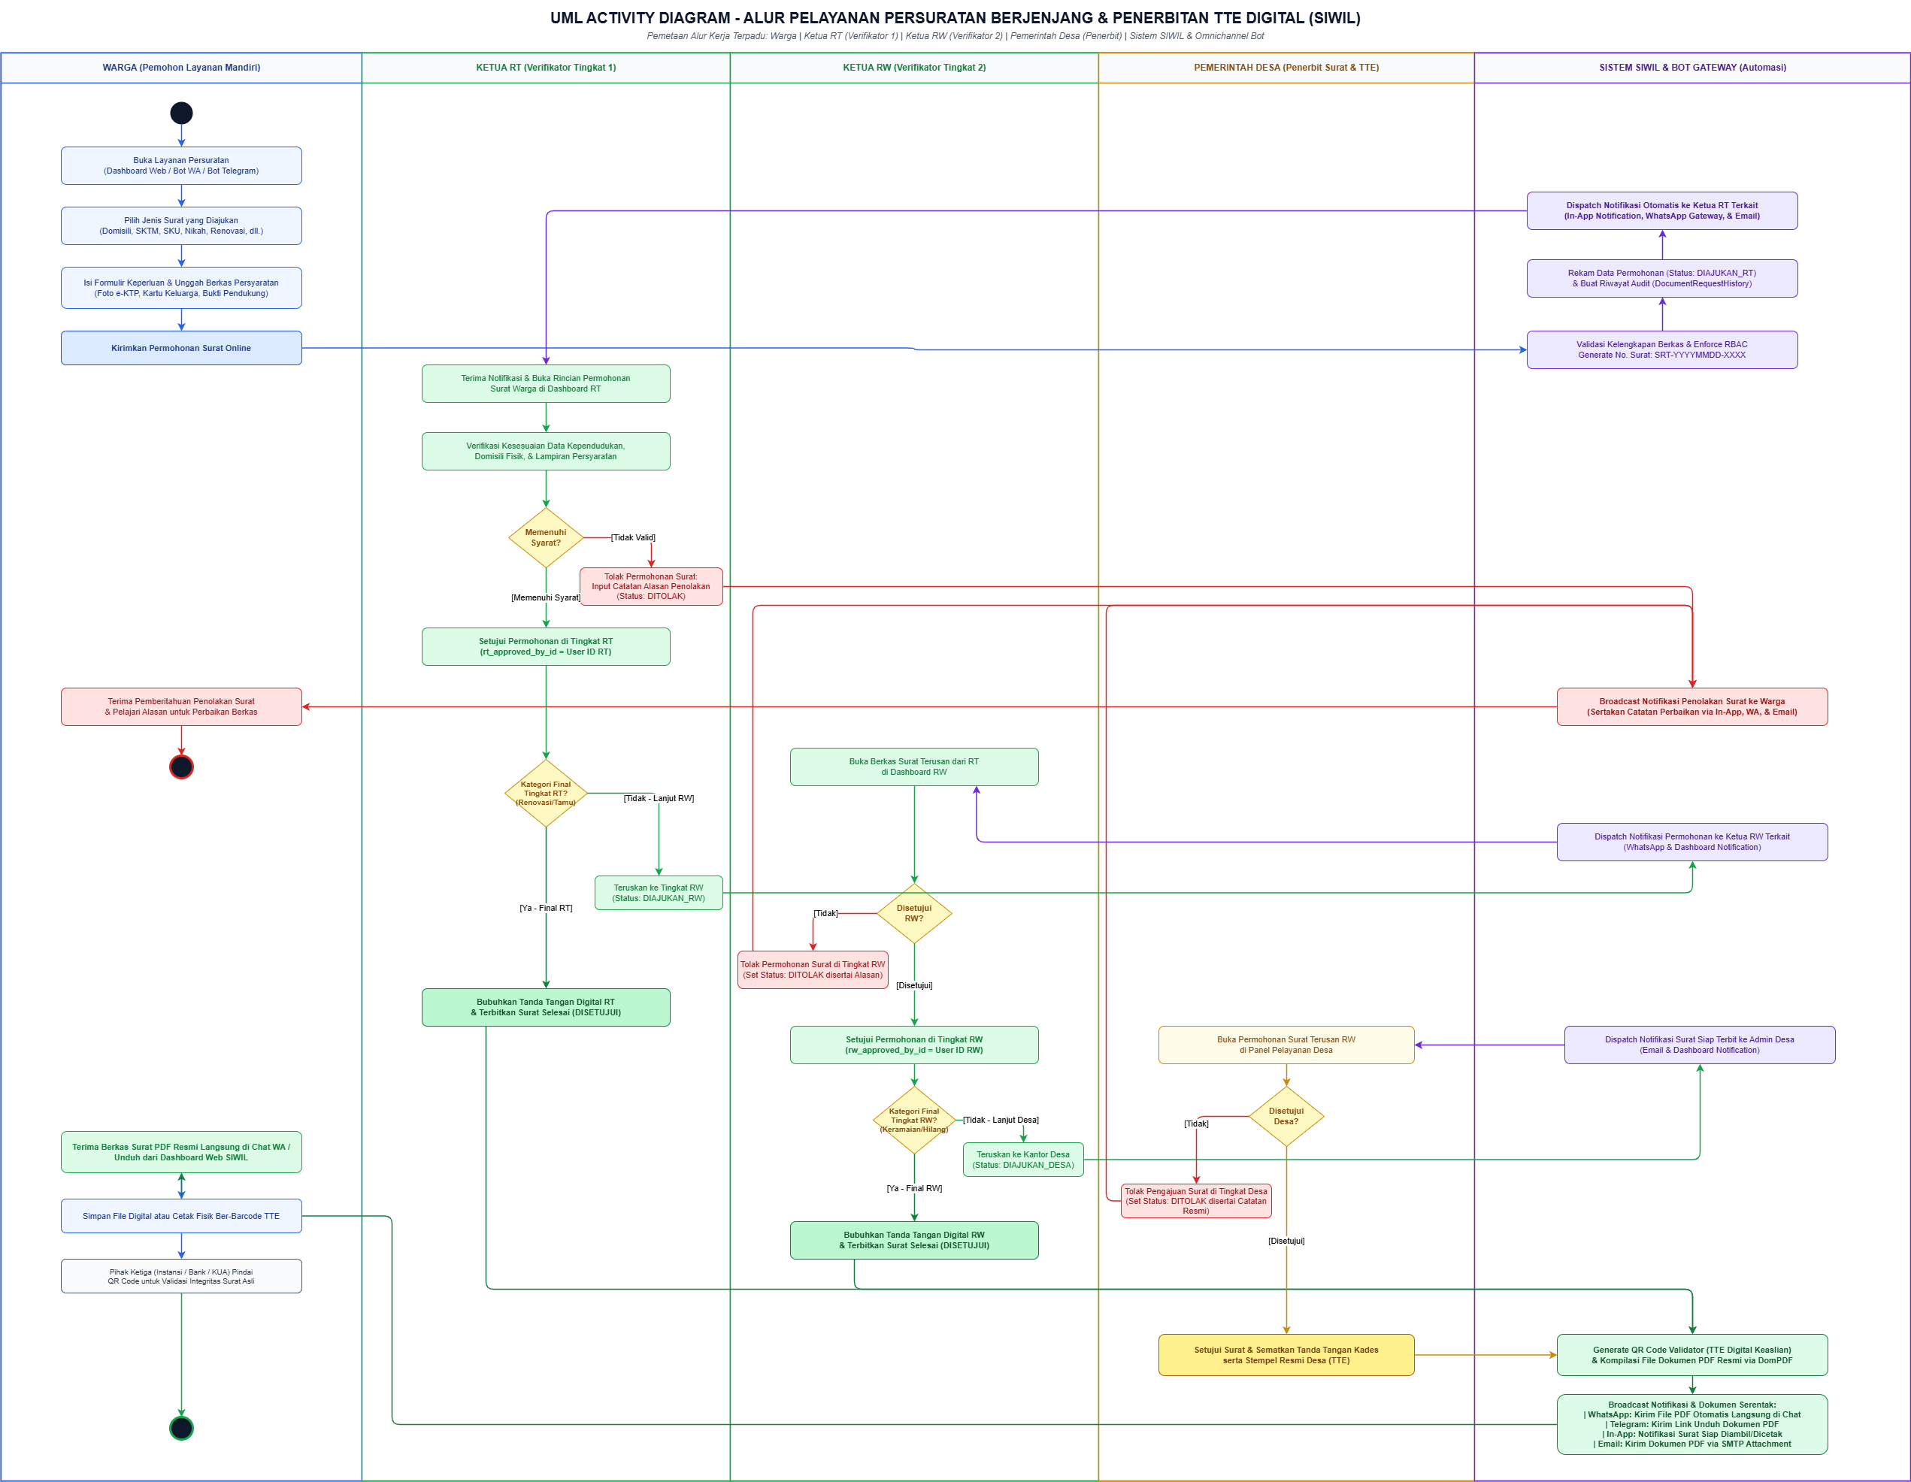
4. DIAGRAM UML 2 (PERILAKU DINAMIS)
Activity Diagram: Pelayanan Persuratan & AI Engine
Visualisasi Alur Kontrol 5 Swimlanes: Warga, RT, RW, Desa, dan SIWIL System / AI
POIN PENTING AKTIVITAS
• 5 Swimlanes Terpisah:
1. Warga (Pemohon)
2. Ketua RT (Verifikator 1)
3. Ketua RW (Verifikator 2)
4. Admin Desa (Pengesah TTE)
5. SIWIL System & AI Engine
• Validasi Kondisional:
Percabangan keputusan (Decision Node) pada setiap tahap verifikasi jika data ditolak.
• Penerbitan Dokumen Otomatis:
Pengesahan desa langsung mentrigger pembubuhan stempel digital, hashing SHA-256, dan generate PDF QR Code.
SIWIL AI — Tahap 2: Software Design Description (SDD IEEE 1016) | Muhammad Al Farel (NIM: 41257124) | Slide 5 of 10

Slide 6
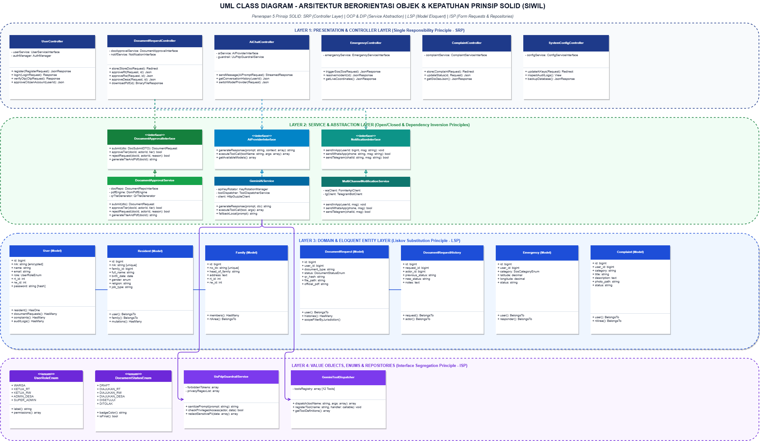
5. DIAGRAM UML 3 (STRUKTUR OBJEK)
Class Diagram: Arsitektur Berorientasi Objek & SOLID
Penerapan 5 Prinsip SOLID (SRP, OCP, LSP, ISP, DIP) pada Seluruh Lapisan Arsitektur
PENERAPAN PRINSIP SOLID
• SRP (Single Responsibility):
Pemisahan Controller (HTTP), Service (Bisnis), dan Repository (Data).
• OCP (Open/Closed):
Ekstensi provider AI tanpa memodifikasi logic caller.
• LSP (Liskov Substitution):
Model turunan Eloquent konsisten dengan HasUuids.
• ISP (Interface Segregation):
Kontrak bot WhatsApp dan Telegram dipisah spesifik.
• DIP (Dependency Inversion):
Injeksi interface via Laravel Service Container.
SIWIL AI — Tahap 2: Software Design Description (SDD IEEE 1016) | Muhammad Al Farel (NIM: 41257124) | Slide 6 of 10

Slide 7
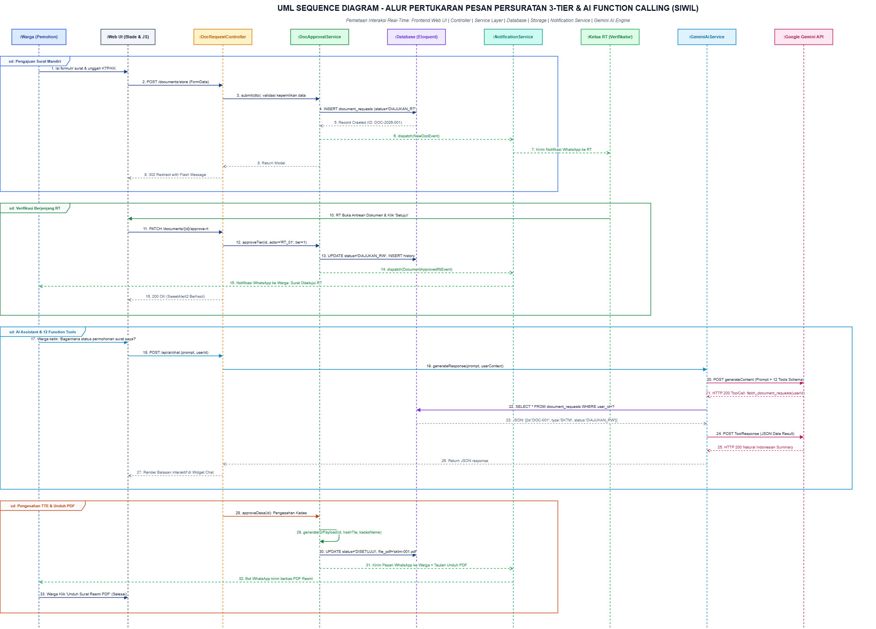
6. DIAGRAM UML 4 (INTERAKSI PESAN)
Sequence Diagram: Interaksi Komponen Multi-Tier
Pertukaran Pesan Sinkron & Asinkron Antara Frontend, Controller, Service, Database & AI
ANALISIS SEQUENCE DIAGRAM
• 9 Lifelines Multi-Tier:
Actor, Blade/SPA View, Router, Controller, Service Layer, Database Eloquent, Cache, AI Engine, Notification Hub.
• 4 Fragmen Skenario Kronologis:
1. Autentikasi NIK & Pre-Enrollment
2. Siklus Pengajuan & Approval Surat 3-Tier
3. AI Function Calling & Guardrail UU PDP
4. Notifikasi Real-time WhatsApp/Telegram
• Pesan Asinkron:
Pengiriman PDF via Node.js Gateway dijalankan di background queue.
SIWIL AI — Tahap 2: Software Design Description (SDD IEEE 1016) | Muhammad Al Farel (NIM: 41257124) | Slide 7 of 10

Slide 8
7. DESAIN BASIS DATA
Entity-Relationship Diagram (ERD) & Keamanan Data
Struktur Basis Data 20 Entitas dengan Relasi Normalisasi 3NF dan Enkripsi UUID v4
Master Wilayah & Kependudukan
• Entitas: villages -> rws -> rts -> families -> residents.
• Normalisasi 3NF: Menjamin integritas relasi kepala keluarga dan anggota keluarga.
• Primary Key UUID v4: Mencegah enumerasi ID numerik (anti-IDOR attack).
• Indeks Komposit: Dioptimalkan pada kolom NIK, No. KK, dan rt_id untuk kueri cepat.
Modul Pelayanan & Administrasi
• Entitas: users, document_requests, document_histories, complaints.
• Status Tracking: Dikelola via ENUM terkontrol (draft, diajukan, diproses, disetujui, selesai, ditolak).
• Foreign Key Constraints: Dilengkapi onDelete cascade/restrict untuk menjaga integritas berkas.
• Hash Verification: Kolom signature_hash SHA-256 untuk memvalidasi QR Code.
Akuntabilitas & Kepatuhan UU PDP
• Entitas: audit_logs, budgets, budget_expenses, activities, sos_alerts.
• Append-Only Log: Riwayat perubahan data penduduk dan approval tercatat permanen tanpa izin edit.
• Enkripsi Data Sensitif: NIK dan nomor kontak disamarkan (masked) saat diakses pihak non-otoritas.
• Kriptografi: Password Argon2id / Bcrypt dan token sesi terlindungi.
SIWIL AI — Tahap 2: Software Design Description (SDD IEEE 1016) | Muhammad Al Farel (NIM: 41257124) | Slide 8 of 10

Slide 9
8. DESAIN ANTARMUKA (UI/UX)
Prototipe Antarmuka Pengguna & Design System
Penerapan Mobile-First, Standar Aksesibilitas WCAG 2.1 AA, dan Bebas AI-Slop
Dashboard Mandiri Warga (Mobile)
• Kartu Pintar Pelayanan:
Akses cepat pengajuan surat, tombol status permohonan terkini, dan rekapitulasi data keluarga.
• Tombol Darurat Satu Sentuhan:
Floating SOS Panic Button dengan warna merah tegas (#EF4444) dan proteksi konfirmasi 2-tahap.
• Asisten AI Terapung (Widget Chat):
Dialog percakapan interaktif berbasis bahasa natural ramah smartphone.
Dashboard Pengurus RT & RW
• Meja Kerja Verifikasi Cepat:
Daftar permohonan surat masuk dengan preview berkas instan dan 1-click approval / reject dialog.
• Peta Spasial Aduan Warga (GIS):
Marker titik laporan aduan warga (sampah, jalan rusak) dengan filter status pengerjaan.
• Monitoring Demografi Real-Time:
Grafik piramida usia, rasio gender, dan penerima bansos wilayah RT/RW.
Portal Desa & Keterbukaan Publik
• Pengesahan Berkas TTE:
Pembubuhan stempel dinas elektronik dan verifikasi QR Code Kepala Desa.
• Portal Terbuka APBDes Interaktif:
Visualisasi grafik serapan anggaran belanja dan pendapatan desa yang transparan bagi publik.
• Desain Sistem Aksesibel:
Rasio kontras warna >= 4.5:1 (WCAG AA), navigasi ramah warga lansia, dan tipografi Plus Jakarta Sans.
SIWIL AI — Tahap 2: Software Design Description (SDD IEEE 1016) | Muhammad Al Farel (NIM: 41257124) | Slide 9 of 10

Slide 10
KESIMPULAN & KESIAPAN TAHAP 3
Transisi Mulus dari Perancangan Arsitektur (SDD) Menuju Implementasi & Verifikasi Kode
PENCAPAIAN LUARAN TAHAP 2 (SDD)
• Dokumen SDD IEEE Std 1016 lengkap (1,18 MB, 8 bab mendalam).
• 4 Diagram UML Draw.io Terkompresi & Kompatibel 100%:
1. Use Case Diagram (173 elemen, koridor aktor rapi)
2. Activity Diagram (5 swimlanes alur bisnis & AI)
3. Class Diagram (Kepatuhan penuh 5 Prinsip SOLID)
4. Sequence Diagram (9 lifelines & 34 pesan multi-tier)
• Desain Basis Data ERD 20 Entitas ternormalisasi 3NF.
• Panduan Sistem Desain UI/UX Figma berstandar WCAG AA.
KESIAPAN EKSEKUSI TAHAP 3
• Fondasi Kode Laravel 12 & PHP 8.4:
Seluruh model, migration, dan controller mengacu 100% pada struktur Class Diagram SOLID.
• Jaminan Kualitas Berbasis Pengujian Otomatis:
105 test case PHPUnit (540 assertions) dengan hasil 100% hijau di GitHub Actions CI/CD.
• Deployment Siap Cloud:
Infrastruktur siap produksi di Laravel Cloud / Nginx VPS.
• Kesiapan Demo Produk Akhir: 100% Selesai.
“Terima kasih atas perhatian Bapak Yudhistira dan rekan-rekan semua. Sesi Tanya Jawab Perancangan Tahap 2 Dipersilakan.”
SIWIL AI — Tahap 2: Software Design Description (SDD IEEE 1016) | Muhammad Al Farel (NIM: 41257124) | Slide 10 of 10

